Slide 1


OBJETOS DE
2019
APRENDIZAJE
LÍNEA 2
MATERIALES DE FORMACIÓN PARA ESTUDIANTES
DE GRADO DE LA COMPETENCIA DIGITAL
1. Información y tratamiento de datos: 1.1. Navegación, búsqueda y filtrado de información, datos y contenidos digitales: 5. Bases de datos multidisciplinares: WoS y Scopus

Slide 2

Colección Objetos de Aprendizaje, 2019
MATERIALES DE FORMACIÓN PARA ESTUDIANTES DE GRADO
DE LA COMPETENCIA DIGITAL
1. Información y tratamiento de datos: 1.1. Navegación, búsqueda y filtrado de información, datos y contenidos digitales: 5. Bases de datos multidisciplinares: WoS y Scopus
REBIUN Línea 2 (3er. P.E.) Grupo de Competencia Digital
Documento bajo licencia Creative Commons

Slide 3

Información y tratamiento de datos.
Navegación, búsqueda y filtrado de la información, datos y contenidos digitales
BASES DE DATOS MULTIDISCIPLINARES: WoS Y SCOPUS

Slide 4

OBJETIVOS
Al finalizar esta actividad tienes que ser capaz de:
Conocer las bases de datos WoS y Scopus
Aprender a buscar referencias
Buscar citas en WoS y Scopus

Slide 5
SUMARIO
Bases de datos multidisciplinares
Web of Science (WoS)
Scopus

Slide 6

BASES DE DATOS MULTIDISCIPLINARES
Además de las bases de datos especializadas en tu materia, existen bases de datos multidisciplinares, que por sus características, resultan un buen complemento en el proceso de búsqueda de la información.
En este bloque te presentamos Web of Science y Scopus, dos bases de datos académicas con un rol muy importante en la producción y difusión científica.

Slide 7

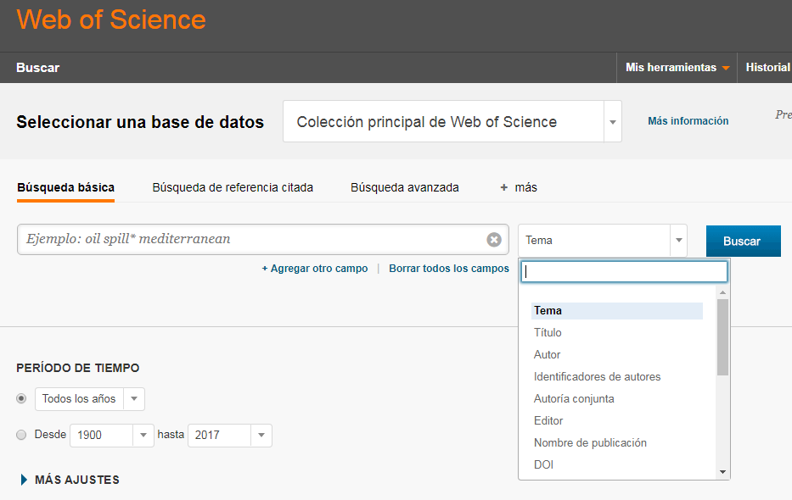
Puedes seleccionar una bases de datos. Te recomendamos seleccionar la Colección Principal
WEB OF SCIENCE
Web of Science es una base de datos multidisciplinar.
Permite acceder a diferentes bases de datos a través de una única interfaz de consulta, pudiéndose acceder a una sola base de datos o a varias de forma simultánea.
Permite la búsqueda por palabra clave: básica o avanzada
Puedes filtrar los resultados por fecha
Puedes seleccionar en qué campo vas a realizar la búsqueda

Slide 8
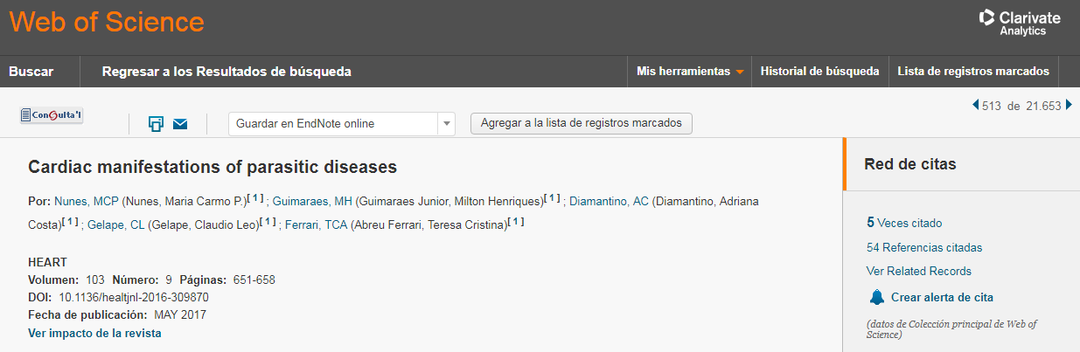
UN VISTAZO A LAS CITAS:
RED DE CITAS
Una de las funcionalidades más destacables de WoS, si la comparamos con otras bases de datos, es que muestra las citas en cada uno de los registros de la base de datos.

Slide 9

UN VISTAZO A LAS CITAS:
RED DE CITAS
Cuando hagas una búsqueda en la base de datos, para cada registro en WoS encontrarás la siguiente información:
Veces citado
Indica el número de veces que el artículos se ha citado en WoS.
Clicando el enlace podrás acceder a los artículos que lo citan.
Referencias citadas
Te permite acceder a los artículos de su bibliografía.
Sólo podrás acceder a los artículos si están indizados en la base de datos WoS.
Related records
Te permite acceder a otros artículos que comparten referencias con el artículo seleccionado
Gracias a esta funcionalidad podrás navegar hacia delante (Times cited) y hacia atrás (Cited references) a través de las relaciones entre los artículos publicados sobre un tema.

Slide 10

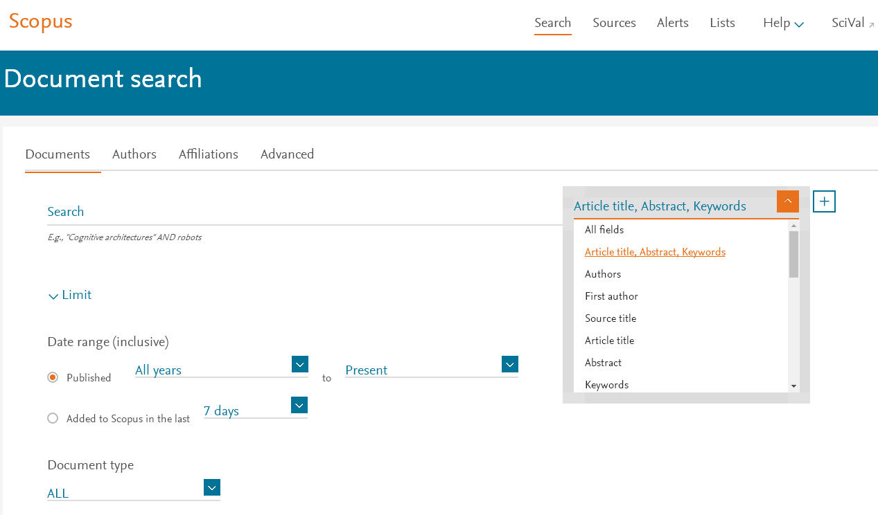
SCOPUS
Scopus es una base de datos multidisciplinar.
Por su amplia cobertura, tanto geográfica como temática, es ideal para ser utilizada para revisiones bibliográficas.
Permite la búsqueda por palabra clave: básica o avanzada
Puedes seleccionar el campo donde realizar la búsqueda
Dispones de diferentes opciones para limitar los resultados

Slide 11

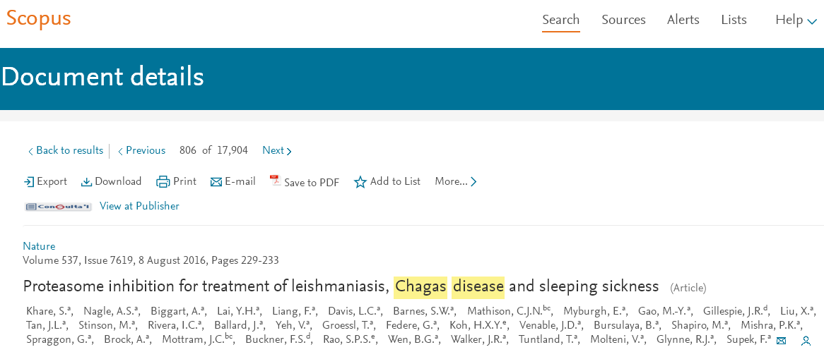
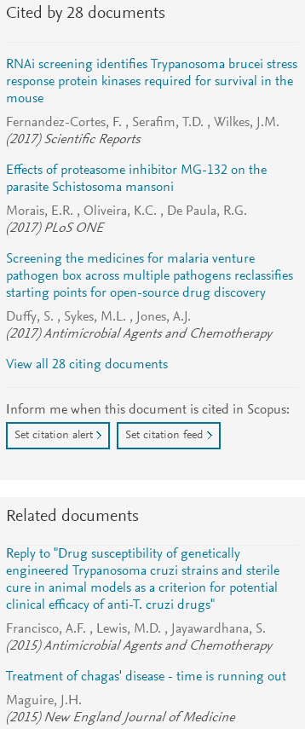
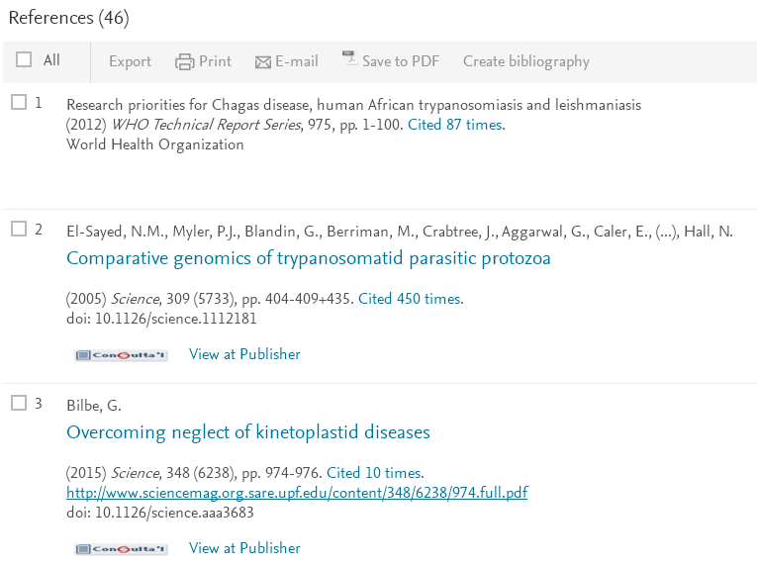
UN VISTAZO A LAS CITAS
Scopus dispone de la misma funcionalidad que WoS.
Así pues, desde un artículo puedes acceder a:
Cited by: artículos que citan
Related documents: artículos con las mismas referencias
References: la bibliografía

Slide 12
PARA SABER MÁS...
Echa un vistazo a los tutoriales de Web of Science y Scopus
¡Y si tienes dudas, pregunta a los bibliotecarios!

